Slide 1
CENTRO EDUCATIVO CRUZ AZUL, A.C. Bachillerato Cruz Azul Campus Lagunas, Oaxaca CLAVE: 6914

Slide 2
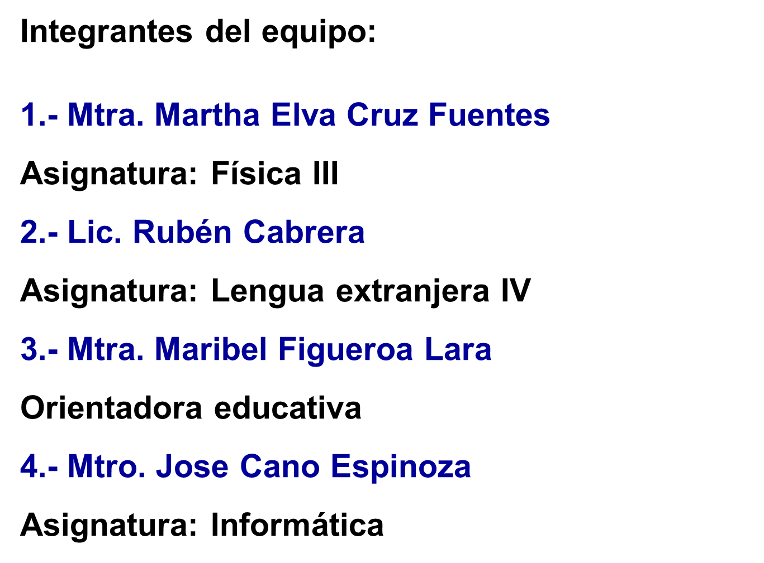

Slide 3
“El mundo contemporáneo a través de la mirada de Newton”
Ciclo escolar: Agosto 2018 - Mayo 2019
Inicio y término: Agosto 2018-Octubre 2018

Slide 4
Resolver un problema y propuesta de mejora
A través de la elaboración de algoritmos y/o diagramas de flujo para la solución y observación de fenómenos naturales, en las cuales se presenten las Leyes de Newton, se pretende dar solución al problema, en cuál los alumnos puedan comprender que dichas leyes están presentes en su vida diaria, así mismo como el uso y la explicación de las fórmulas para su interpretación. Para ello se propone lo siguiente:
Metodología: la secuencia lógica para la solución de problemas.
Análisis de textos científicos
Utilización de recursos digitales: uso de las tic´s como el medio para mejorar la materia de Inglés en el uso de la noción tiempo futuro.
Diagrama de Nassi_Schneiderman N/S
Tutoría

Slide 5
Índice
TEMA | DIAPOSITIVA
Producto 1. C.A.I.A.C. Conclusiones Generales. | 7,8, 9 y 10
Producto 3. Fotografías de la sesión tomadas por los propios grupos y la persona asignada para tal fin. Primer equipo | 11,12,13 y 14
Producto 2. Organizador gráfico Primer equipo | 15
Producto 3. Fotografías de la sesión tomadas por los propios grupos y la persona asignada para tal fin Equipo actual | 16 y 17
Producto 2. Organizador gráfico Equipo actual | 18
Introducción | 19
Objetivo general | 20
Objetivo de cada asignatura involucrada | 21
Preguntas generadoras | 22

Slide 6
Índice
TEMA | DIAPOSITIVA
Contenido/Temas involucrados | 23
Planeación general. | 27
Planeación día a día. | 28
Reflexión. Grupo interdisciplinario. | 29
Evidencias del proceso : Organizador gráfico. Preguntas esenciales. Organizador gráfico. Proceso de indagación. A.M.E. General E.I.P. Resumen E.I.P. Elaboración de proyecto Fotografías de la sesión 2a. R.T.
 | 30
Producto 10 Evaluación. Organizadores Gráficos. | 31
Producto 11 Evaluación. Formatos. Prerrequisitos. | 32
Producto 12 Evaluación. Formatos. Grupo Heterogéneo | 32

Slide 7
Índice
TEMA | DIAPOSITIVA
Producto 13 Pasos para elaborar una Infografía | 34
Producto 14 Reflexiones personales | 35
Producto 15 Infografía | 36

Slide 8
C.A.I.A.C. Conclusiones Generales.

Slide 12
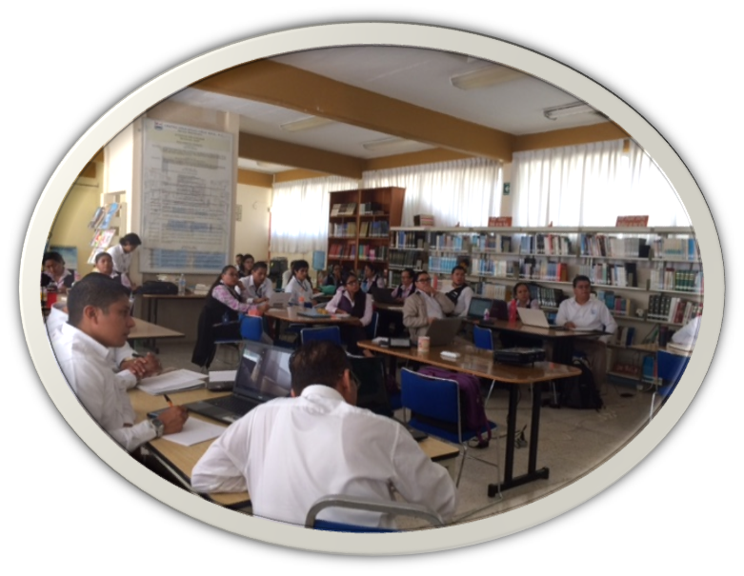
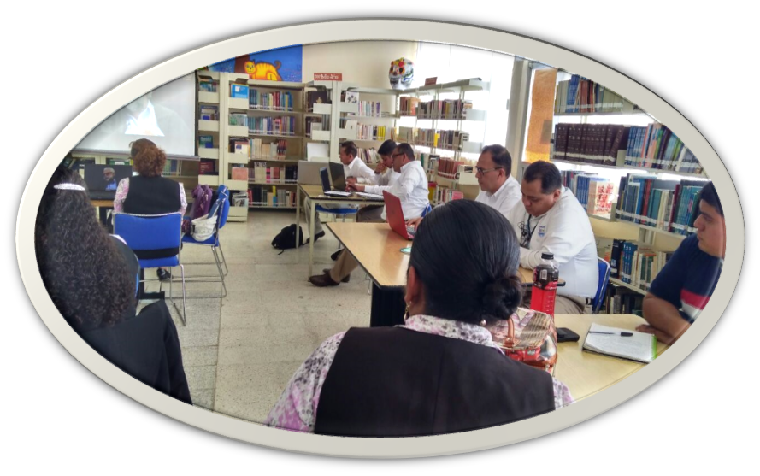
Primer momento (reunión general)

Slide 13
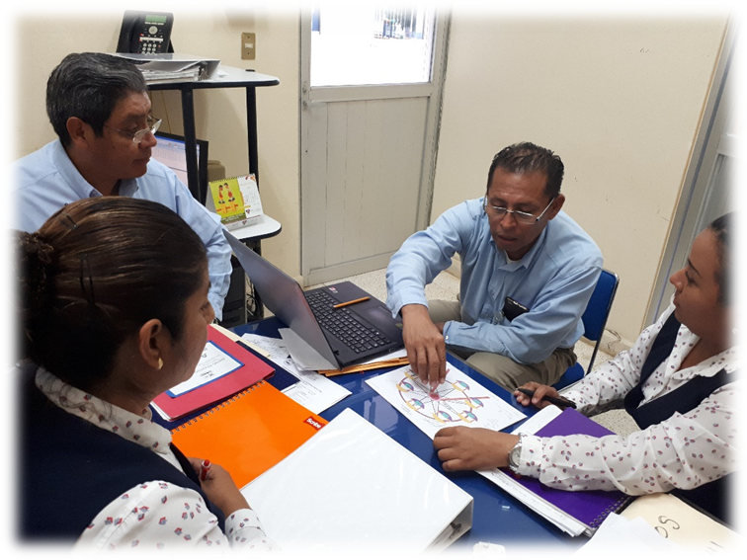
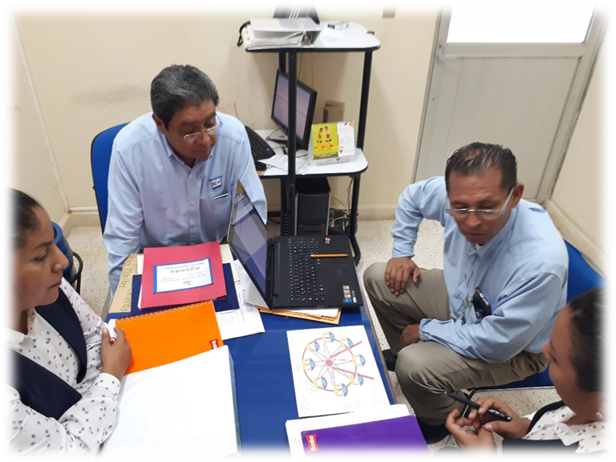
Segundo momento (lluvia de ideas del equipo) Equipo 1

Slide 14
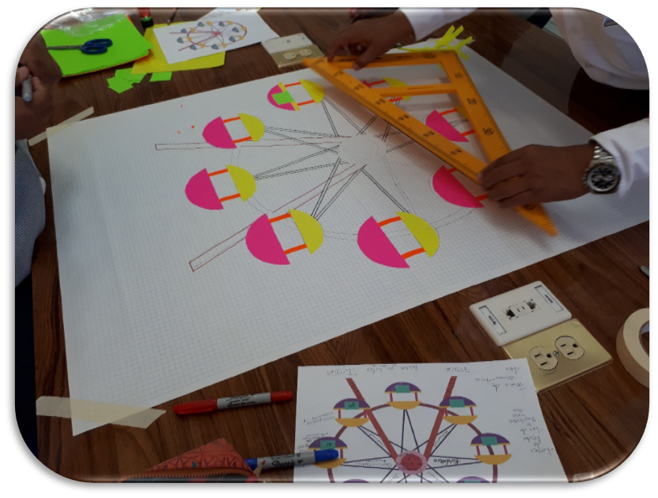
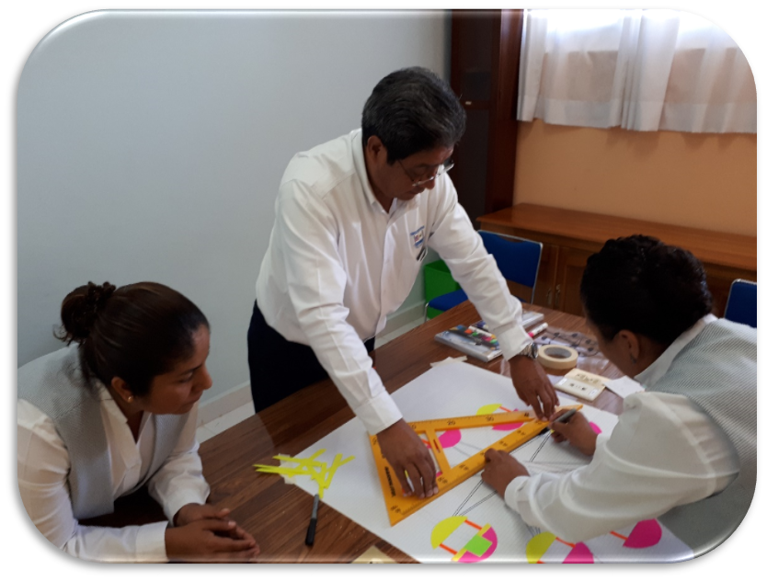
Tercer momento ( construcción del organizador gráfico)

Slide 15
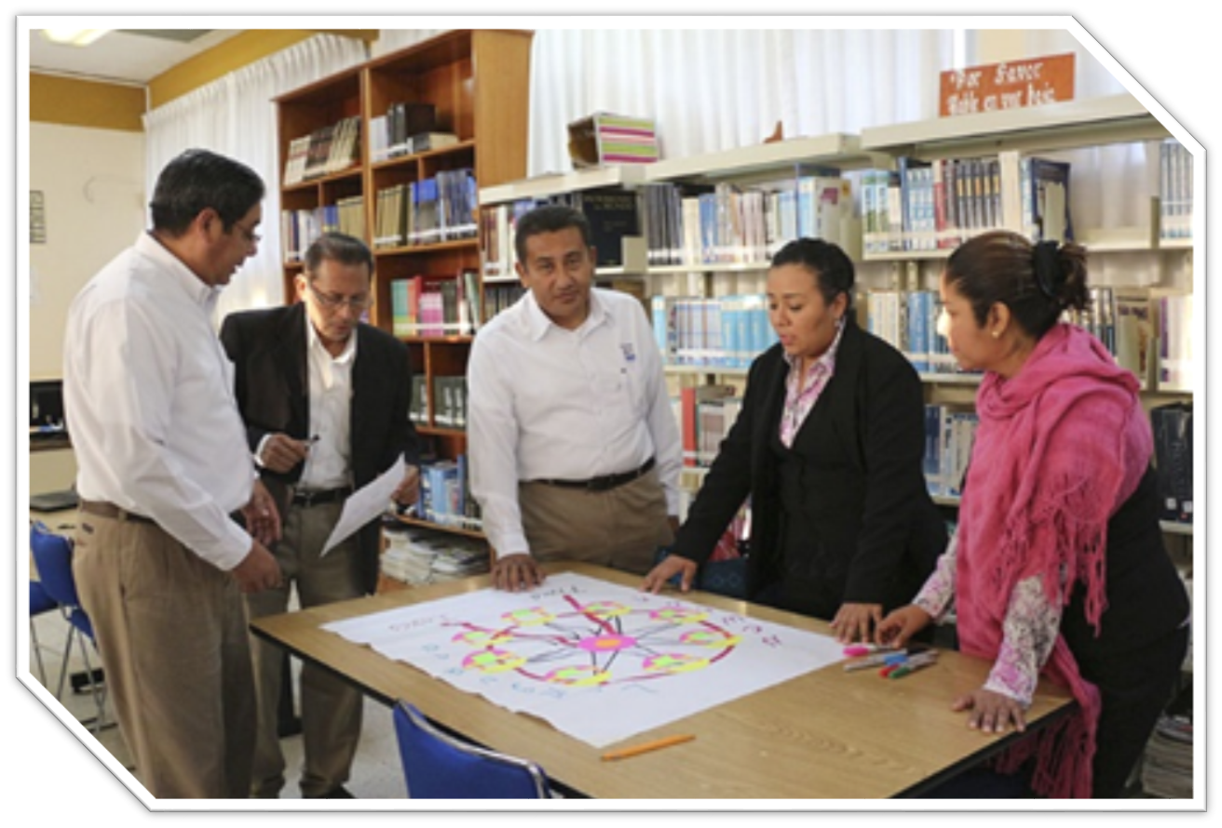
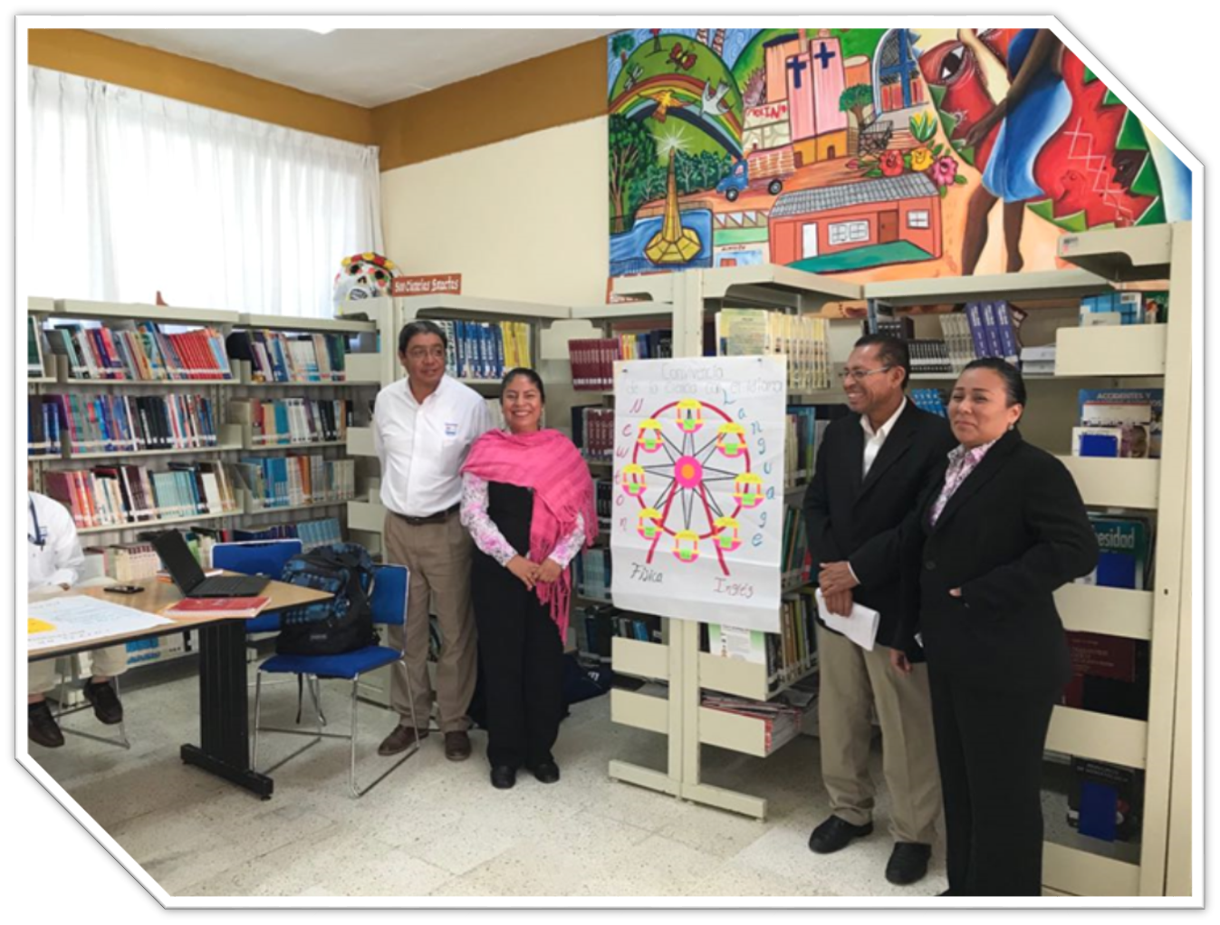
Presentación del organizador gráfico

Slide 16
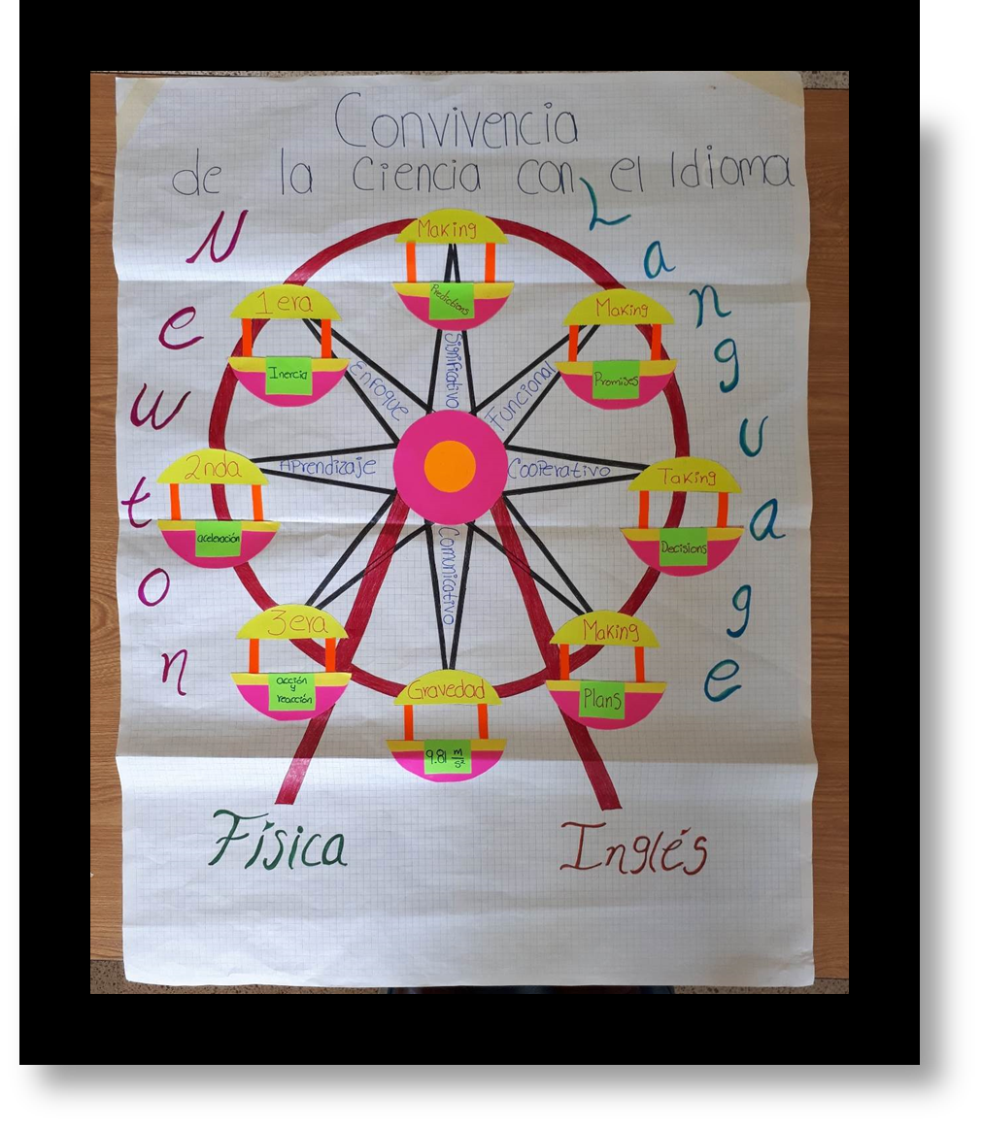
Organizador gráfico

Slide 17
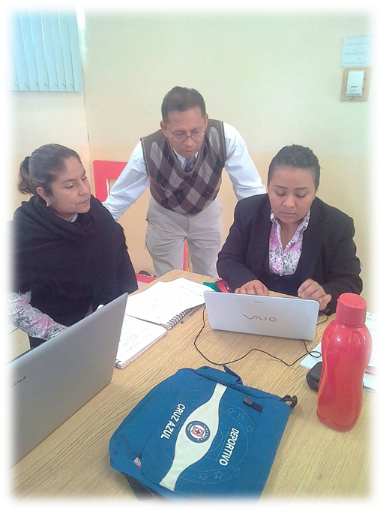
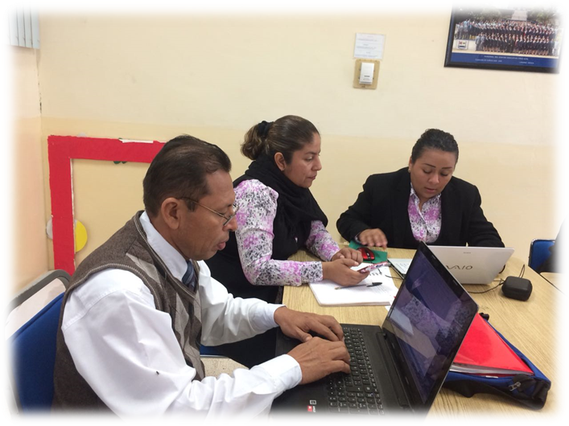
Primer momento (lluvia de ideas)
Equipo actual

Slide 18
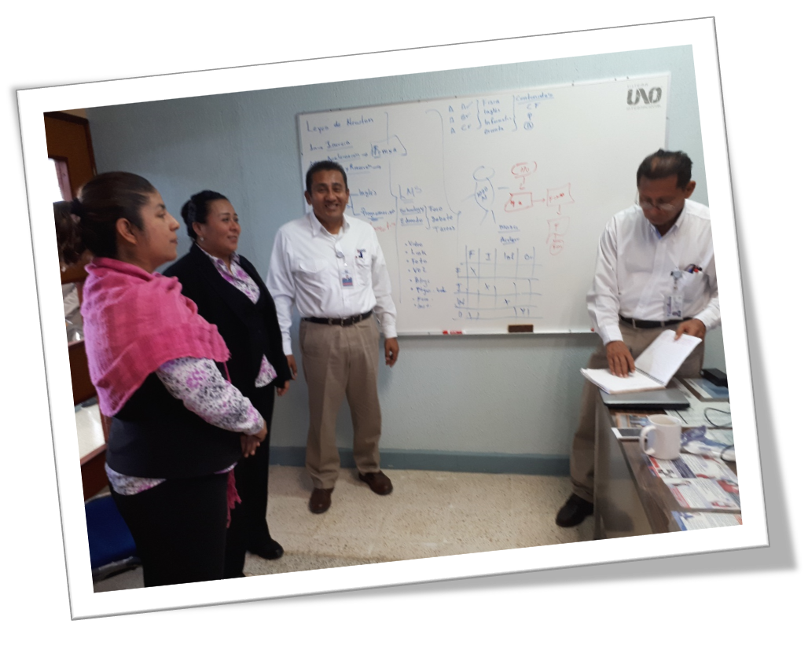
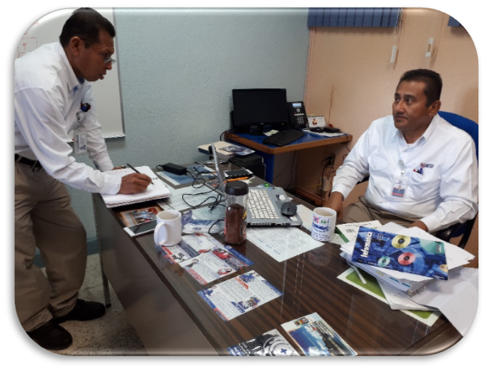
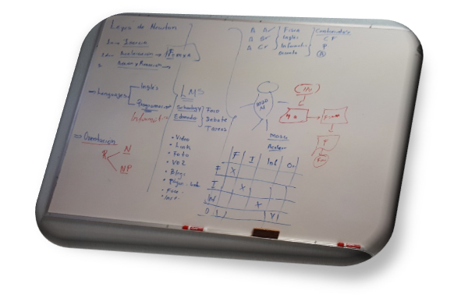
Segundo momento ( reconstrucción del organizador gráfico)

Slide 19
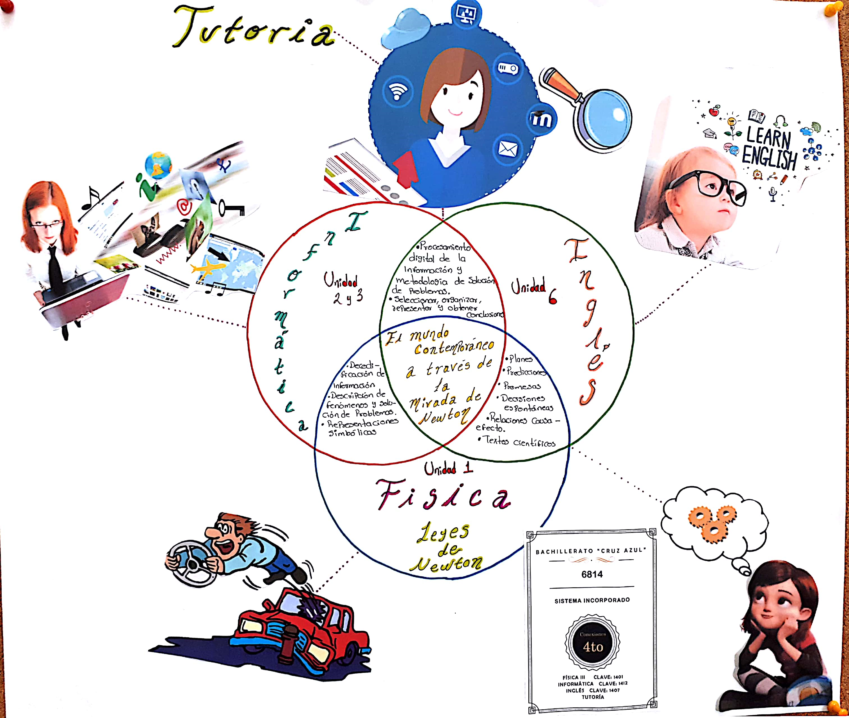
Organizador gráfico
Equipo actual

Slide 20
Introducción
El presente proyecto interdisciplinario pretende motivar a los alumnos de cuarto año, en el desarrollo de las competencias y habilidades de las materias de Física, Inglés e Informática con la intención de integrar conceptos y conocimientos llevándolos a la práctica de manera integral y funcional. Por lo tanto, es primordial que los alumnos desarrollen sus habilidades cognitivas en la solución de problemas cotidianos, mediante la búsqueda de información para analizar, comprender y vivenciar lo importante de las leyes de Newton haciendo uso del idioma inglés, utilizando y aplicando las Tics para asegurarnos que el alumno se apropie del conocimiento y sea capaz de compartirlo y difundirlo a través de esta.

Slide 21
Objetivo general
Que el alumno reconocer la utilidad de las leyes de newton en su vida cotidiana mediante el manejo de la información y la descripción de fenómenos naturales para la interpretación y utilización de sus representaciones simbólicas y poder comunicarlos en un segundo idioma haciendo uso de las tics.

Slide 22
Objetivos por disciplina
Disciplina 1. FÍSICA | Disciplina 2. INGLÉS | Disciplina 3. INFORMÁTICA | Disciplina 4 TUTORÍA EP. ORIENTACIÓN
Qué los alumnos puedan seleccionar y clasificar la información presente en las Leyes de Newton para el análisis y evaluación de estas, identificando la importancia de c/u en su entorno para la interpretación de las fórmulas y la utilidad de cada una de ellas. | Qué el alumno sea capaz de expresar en el Idioma Inglés la relación causa-efecto de los fenómenos naturales de su contexto y entorno utilizando la noción tiempo futuro. | El alumno será capaz de colectar información, seleccionar, representarla y poder elaborar conclusiones mediante la utilización de las tic´s. El alumno será capaz de desarrollar un pensamiento lógico matemático y algoritmo en el análisis y resolución de problemas utilizando en todo momento la metodología de los seudocódigos, diagramas de flujo y de diagramas NS | Identificar e interpretar las emociones de los alumnos que participen en la integración y desarrollo de las actividades del proyecto.

Slide 23
Preguntas generadoras
¿Conoces la importancia de utilizar una plataforma LMS?
¿Qué tipo de metodología utilizar para la solución de problemas?
¿Cómo aplicar la noción tiempo futuro y la relación casusa/consecuencia con las asignaturas involucradas?
¿Cómo interpretar y utilizar las diferentes representaciones simbólicas de la Física?
¿Qué tipo de actividades se pueden realizar para desarrollar la habilidad de búsqueda de información?
¿Cómo elaborar algoritmos y/o diagramas de flujo para el análisis y resolución de problemas?
¿Qué esperas de trabajar en un proyecto interdisciplinario con diferentes profesores?

Slide 24
Contenidos/temas involucrados
Disciplina 1. FÍSICA | Disciplina 2. INGLÉS | Disciplina 3. INFORMÁTICA | Turoría DEP. ORIENTACIÓN
Unidad 1 Contenidos conceptuales: 1.4 Leyes de Newton 1.5 Ley de la Gravitación Universal: masa y peso; energía potencial gravitacional | Unidad 6 Contenidos conceptuales: Noción tiempo futuro: 6.1 Planes: Futuro idiomático: be + going to + verbol expresiones de tiempo: in one hour,in two days, this fall, next Friday 6.2 Predicciones, promesas y decisiones espintáneas: Futuro simple: will + verbol Expresiones de tiempo:tomorrow, next year,the day after tomorrow.. 6.3 Primer condicional: If…will/going to Textos orales y escritos: 6.4 Textos científicos 6.5 Relaciones causa efecto | Unidad 2 Contenidos conceptuales: 2.1 Tipos de equipos: computadoras, dispositivos móviles, etc., de acuerdo con la capacidad de procesamiento de información 2.4 Tipos de software | Tutoría Virtual.

Slide 25
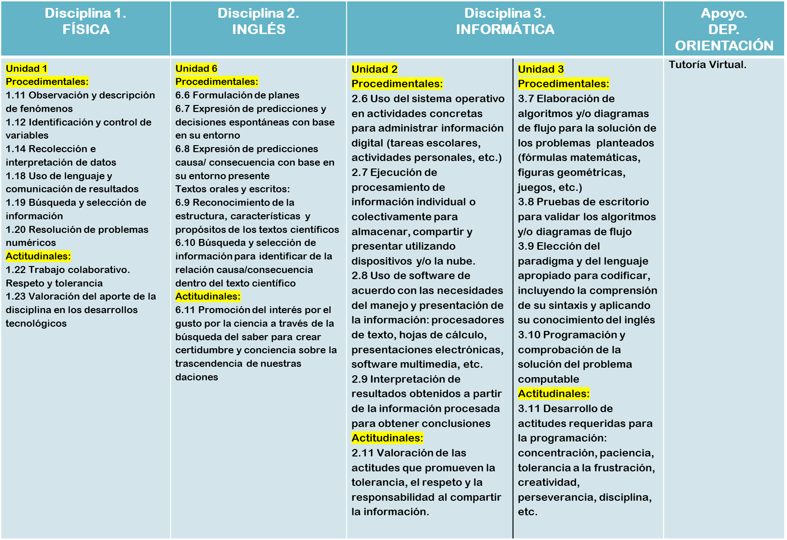

Slide 26
Productos/Evidencias
Física | Inglés | Informática | Tutoría Dep. Orientación
Evaluación: Formativa Autoevaluación Productos: Cuadernillo de problemas Presentaciones electrónicas Reportes escritos de los experimentos | Evaluación: Formativa Autoevaluación Coevaluación Sumativa Productos: Productos escritos Representaciones escénicas Mapas digitales Exposiciones Realización de lecturas | Evaluación: Formativa Autoevaluación Coevaluación Heteroevaluación Productos: Foros debates y tareas. | Autoevaluación Producto: Sociograma para conocer el contexto o el entorno donde se desarrolla el alumno.

Slide 27
Formatos e instrumentos

Slide 28
Planeación general

Slide 29
Planeación sesión x sesión

Slide 30
Reflexión. Grupo interdisciplinario

Slide 31
Evidencias del Proceso
Producto 4. Organizador gráfico. Preguntas esenciales
Producto 5. Organizador gráfico. Proceso de indagación
Producto 6. A.M.E. General
Producto 7. E.I.P. Resumen
Producto 8. E.I.P. Elaboración de proyecto
Producto 9. Fotografías de la sesión

Slide 32
Evaluación. Formatos. Prerrequisitos.

Slide 33
Evaluación. Formatos. Prerrequisitos.

Slide 34
PASOS PARA REALIZAR UNA INFOGRAFÍA

Slide 35
REFLEXIONES PERSONALES

Slide 36
INFOGRAFÍA EQUIPO 2

